Slide 1

Hướng dẫn: Ném xa bằng 1 tay (với túi cát hoặc bóng)
Cho trẻ đứng chân trước, chân sau. Một tay cầm túi cát/ bóng cùng phía với chân sau, đưa ra phía trước, xuống dưới, ra sau, đưa lên cao (bàn tay cao hơn đầu) và dùng sức ném mạnh bóng/ túi cát bay xa về phía trước.

Slide 2
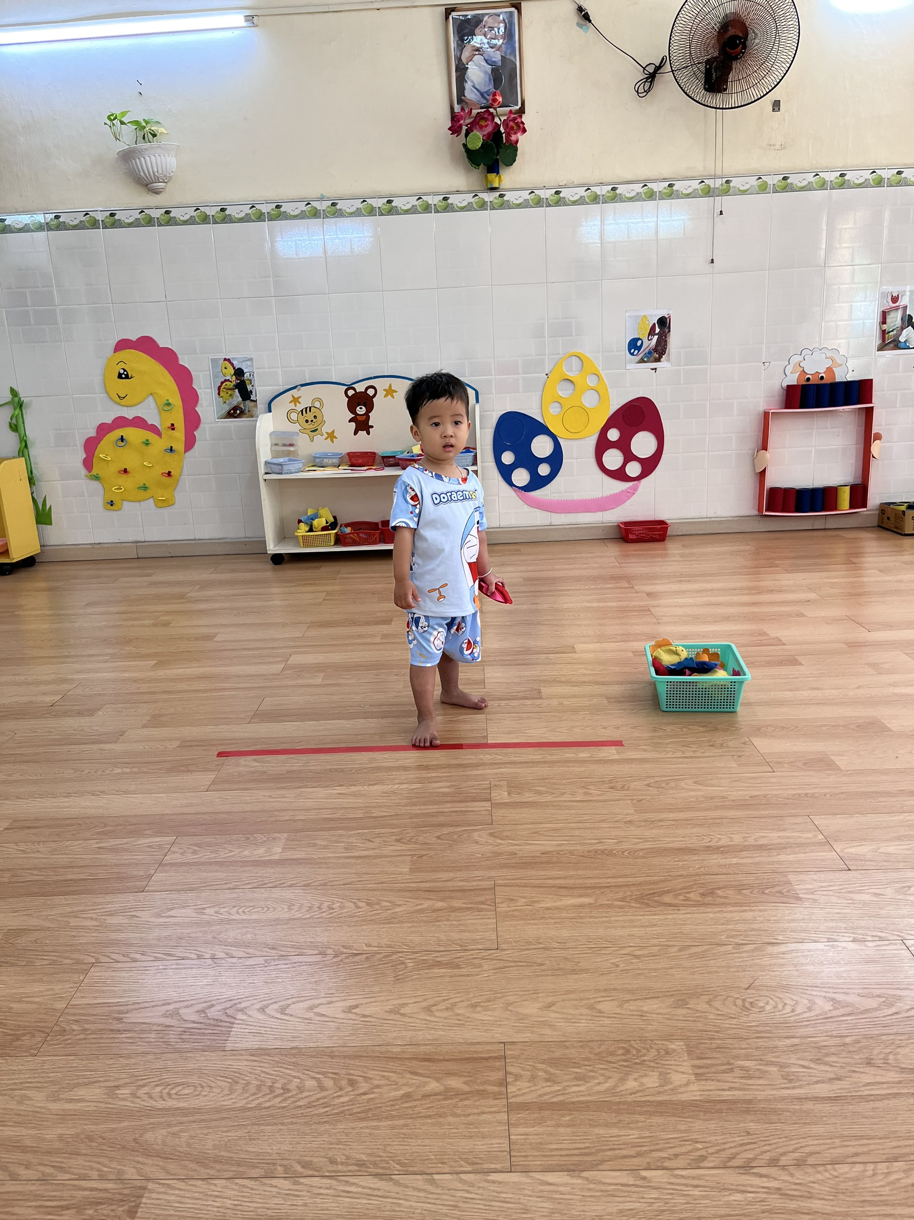

Slide 3
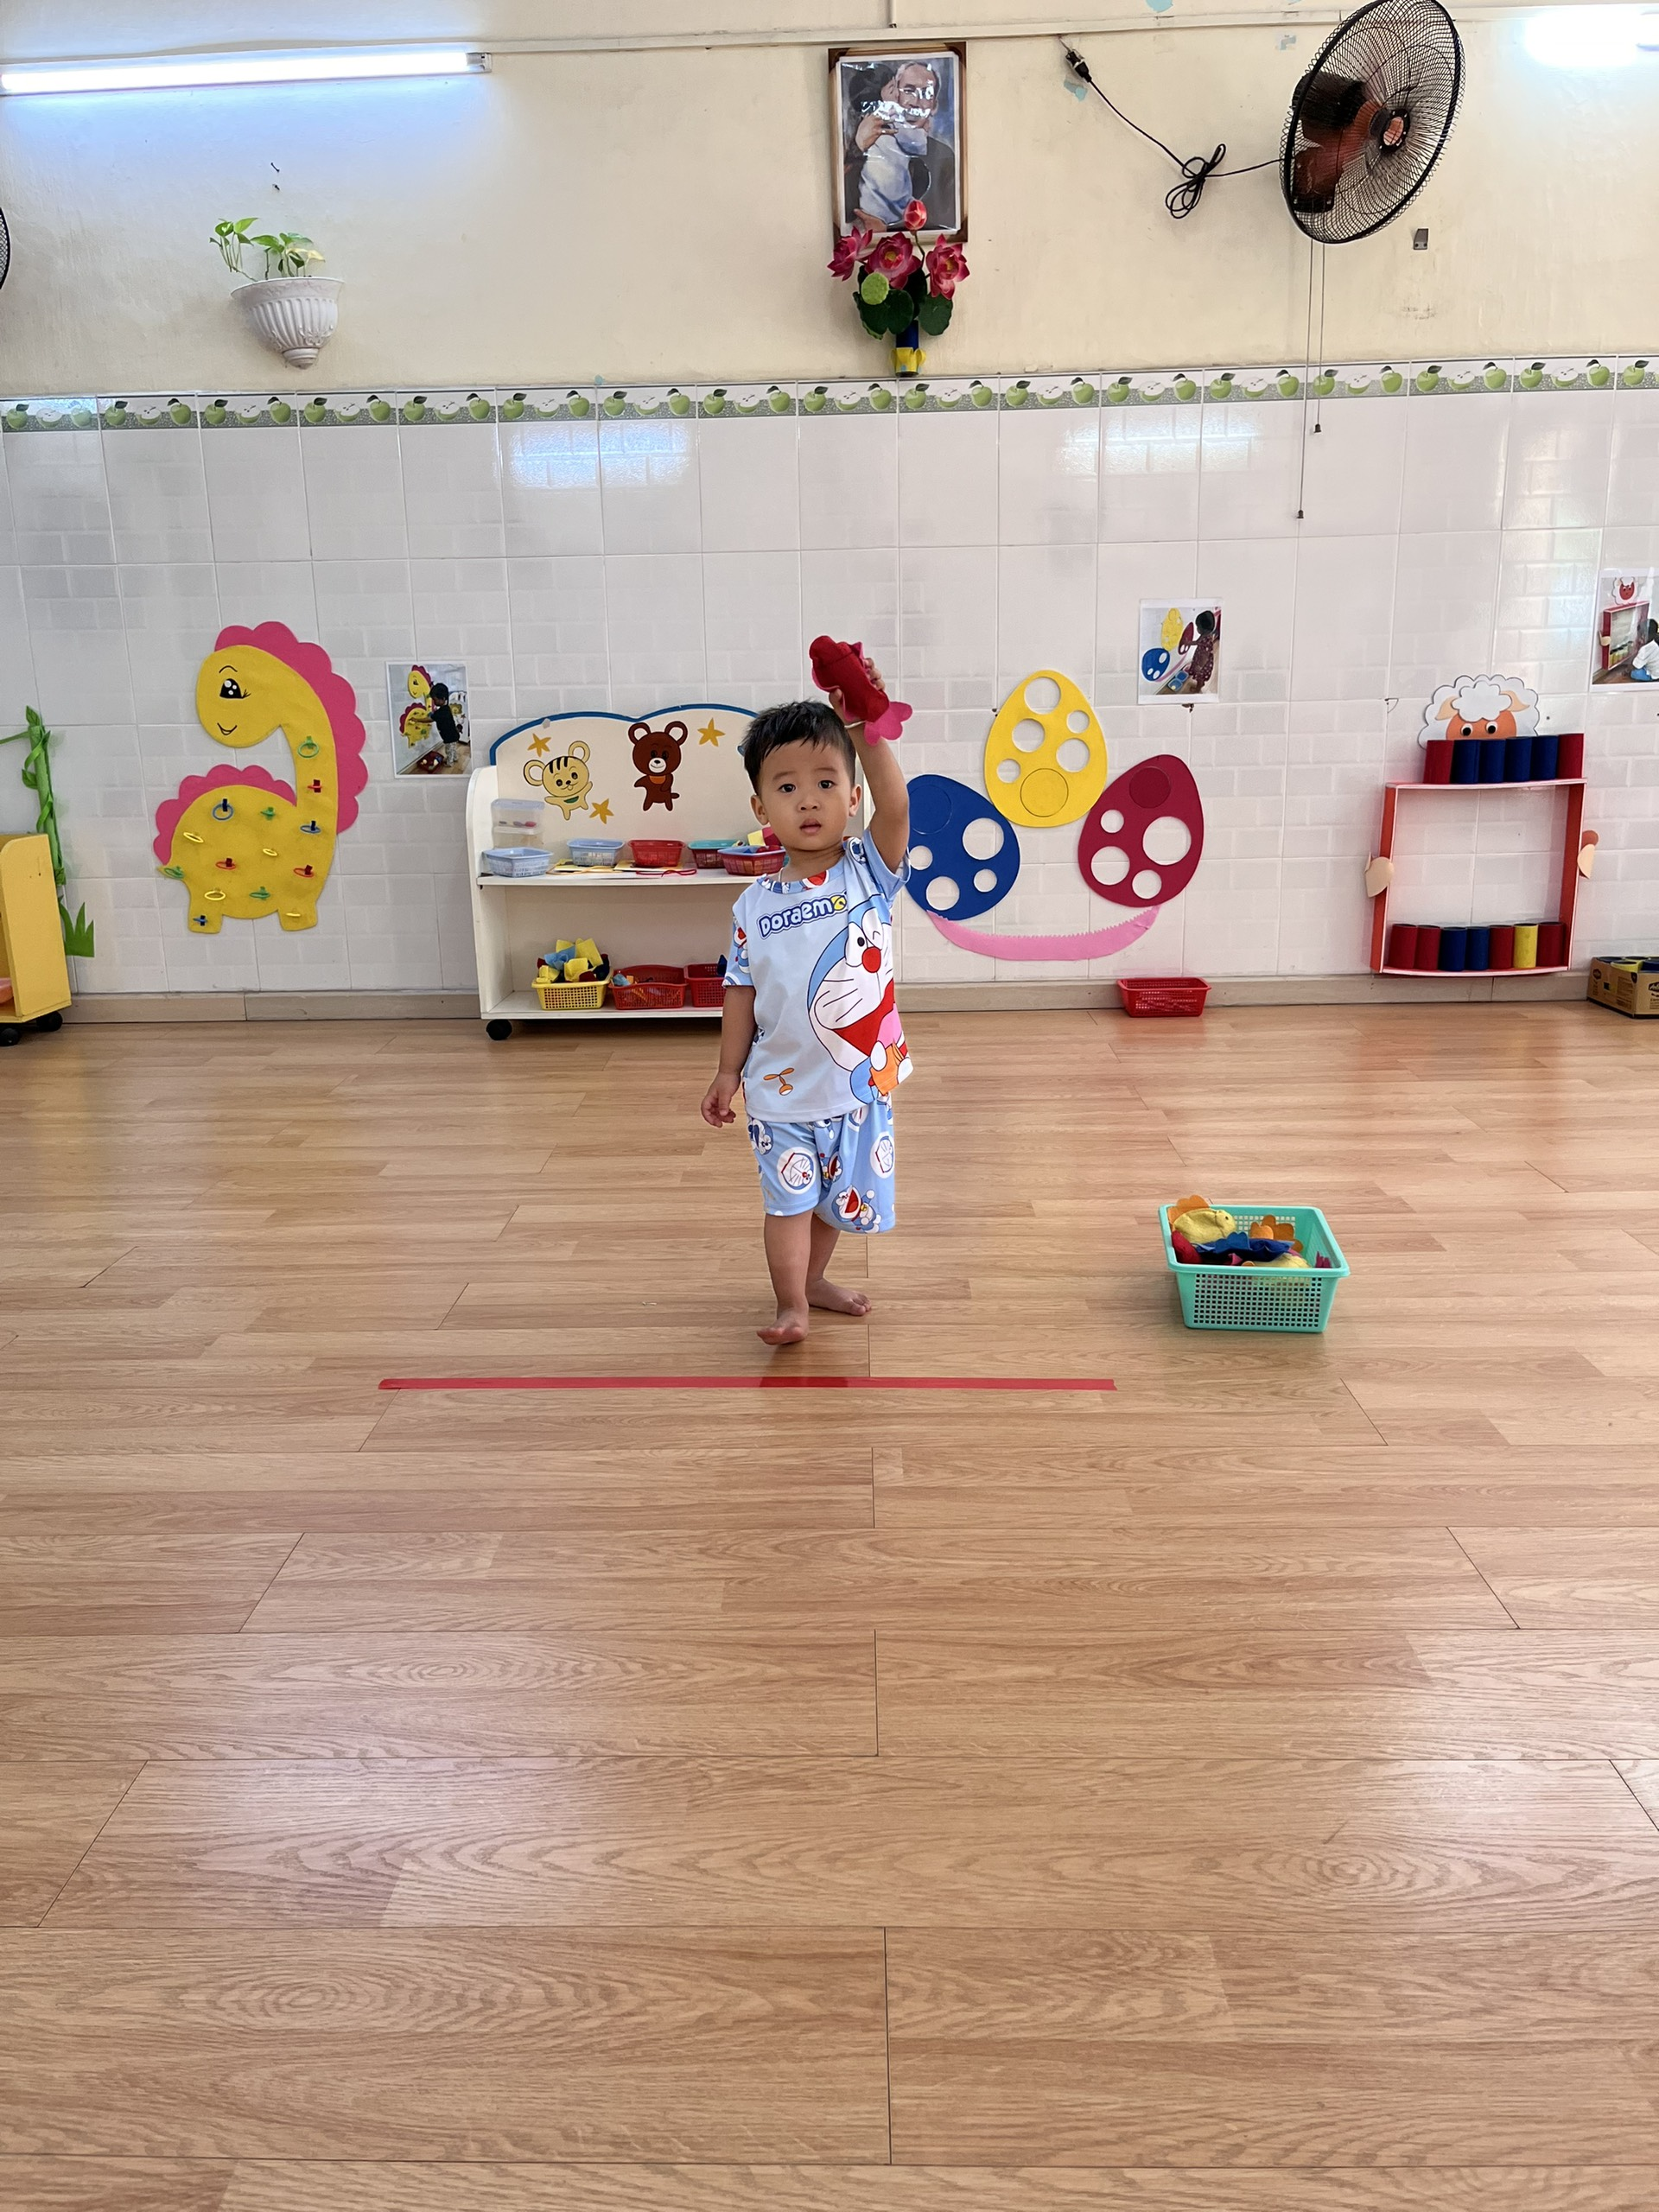

Slide 4
